Slide 1
Управление культуры физической культуры и спорта Муниципального образования город Ирбит
О праздновании Нового года на территории
Муниципального образования
город Ирбит
Докладчик: Начальник Управления культуры,
физической культуры и спорта
Н.В.Коробейникова
25.12.2017 г.

Slide 2
ВЫСТАВКИ
«Рождественская»
с 26 декабря 2017 года по 31 января 2018 года- «Ирбитская детская художественная школа»
«Новогодний калейдоскоп»
с 15 декабря 2017 года по 15 января 2018 года –
«Библиотечная система»

Slide 3
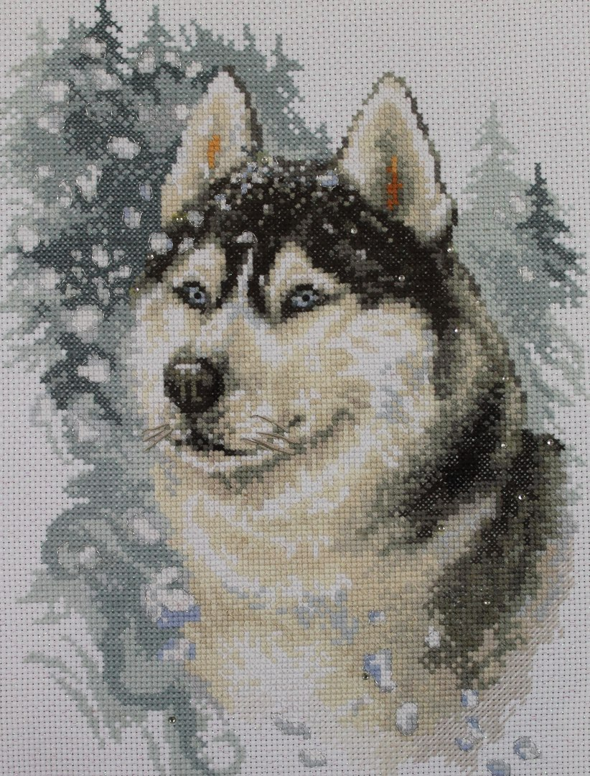
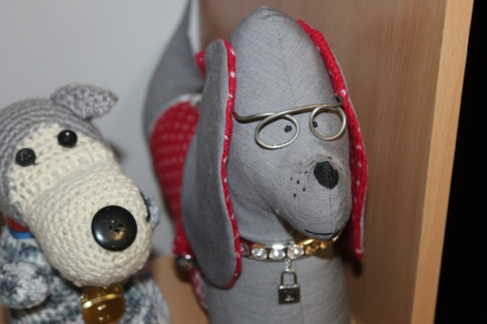
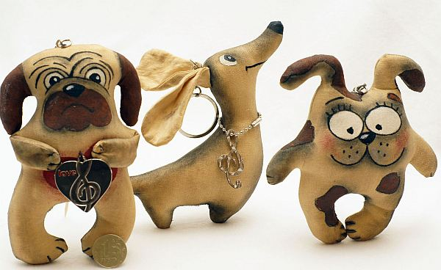
«Собака – друг человека»
с 15 декабря 2017 года по 15 февраля 2018 года –
«Историко-этнографический музей»
совместно с клубом «Умелые руки»

Slide 4
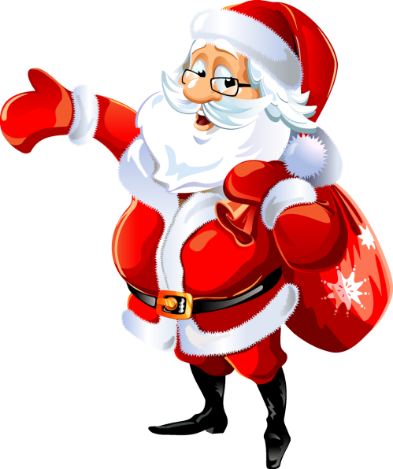
МБУК «ДК им. В.К. Костевича»
Новогодний вечер для организаций
и жителей города
с 26 по 30 декабря 2017 года в 19-00 час.
Турнир бального танца «Зимняя сказка»
30 декабря 2017 года в 11.00 час.
Новогодняя молодёжная дискотека
1 января 2018 года в 20-00 час.

Slide 5
Концерт «Под рождественской звездой»
7 января 2018 года в 15-00 час.
Концерт, посвященный 80-летию
Ирбитской детской музыкальной школы
8 января 2018 года в 15-00 час.
Кино в формате 3D «Снежная Королева»,
«Снежная битва»
3, 4 января 2018 года в 12-00, 15-00, 17-00
Праздничный вечер для ветеранов
Ирбитского мотозавода
6 января 2018 года в 14-00 час.

Slide 6
«Ирбитский драматический театр
им. А.Н.Островского»
Новогодний приём главы Муниципального образования город Ирбит
26 декабря 2017 года в 14-00 час.
Новогодняя программа
«С русской сказкой в новый год»:
Сказка «Поди туда, не знаю куда»
и Конкурсно-развлекательная программа у ёлки.
с 25 по 30 декабря 2017 года
в 11-00 час. и в 14-00 час.

Slide 7
«Новогодний аншлаг в театральном кафе»
Конкурсно-развлекательная программа
для взрослых
с 27 по 29 декабря 2017 года в 18-00 час.
Новогодняя программа
«С русской сказкой в Новый год»:
сказка «Гончарный круг»
и конкурсно – развлекательная программа
у ёлки
3 и 4 января 2018 года в 11-00 час. и в 14-00 час.

Slide 8
Благотворительный приём главы
для детей, оказавшихся в трудной жизненной
ситуации
4 января в 14.00 час.
Новогодняя программа
«С русской сказкой в новый год»:
Музыкальная Сказка «Поди туда, не знаю куда»
и Конкурсно-развлекательная программа у ёлки.
5, 6, 7 января 2018 года в 11-00 час. и в 14-00 час.

Slide 9
СПОРТИВНЫЕ МЕРОПРИЯТИЯ
Шахматный клуб «Гамбит», ул.Фрунзе, 49.
Новогодний блиц-турнир по шахматам
30 декабря в 11-00 час.

Slide 10
Спорткомплекс «Юность»
Областной этап Всероссийских соревнований
юных хоккеистов «Золотая шайба»
имени А.В. Тарасова
5 января 2018 года в 12-00 час. и в 14-00 час.
(возрастная группа 2003-2004 г.р., 2007-2008 г.р.)
8 января 2018 года в 12-00 час.
(возрастная группа 2007-2008 г.р.)
6 января 2018 года в 14.00 час. –
Открытое Первенство по хоккею с шайбой
(Ирбит-Верхний Тагил) взрослые команды

Slide 11
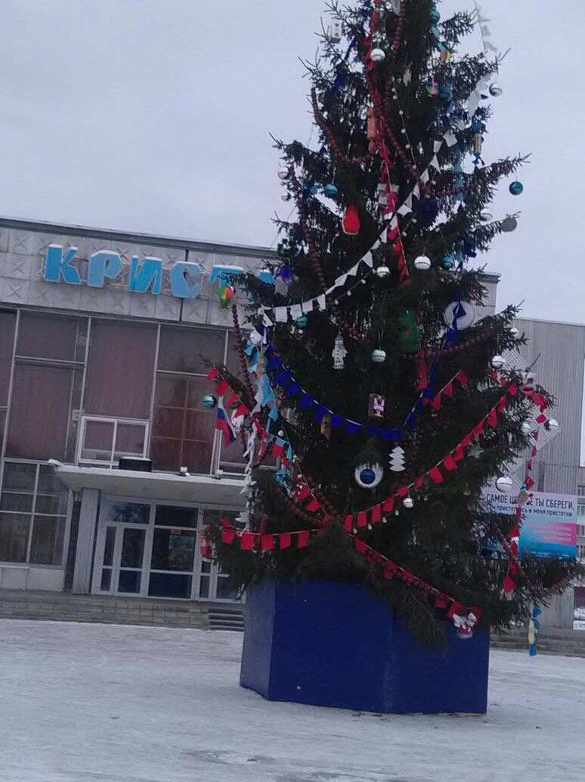

Slide 12
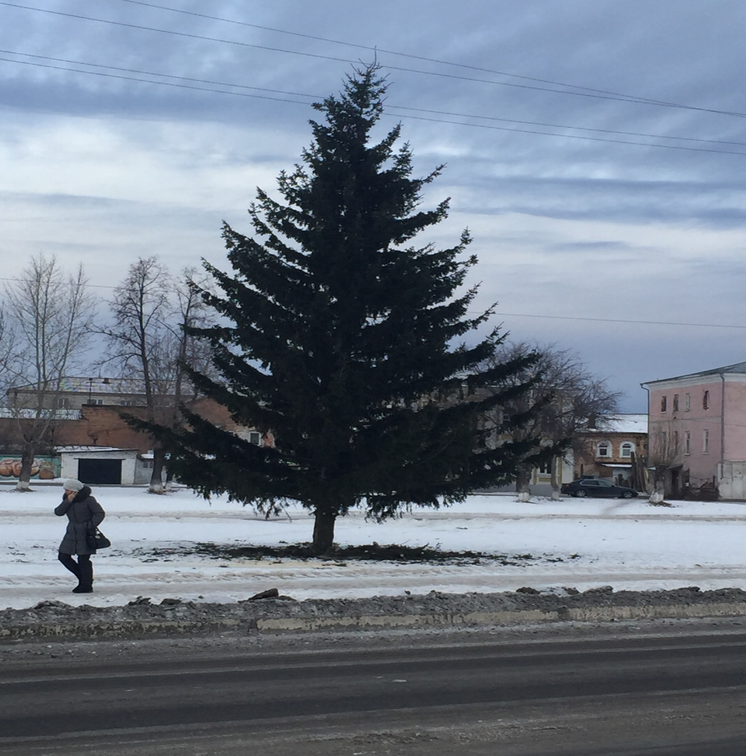

Slide 14
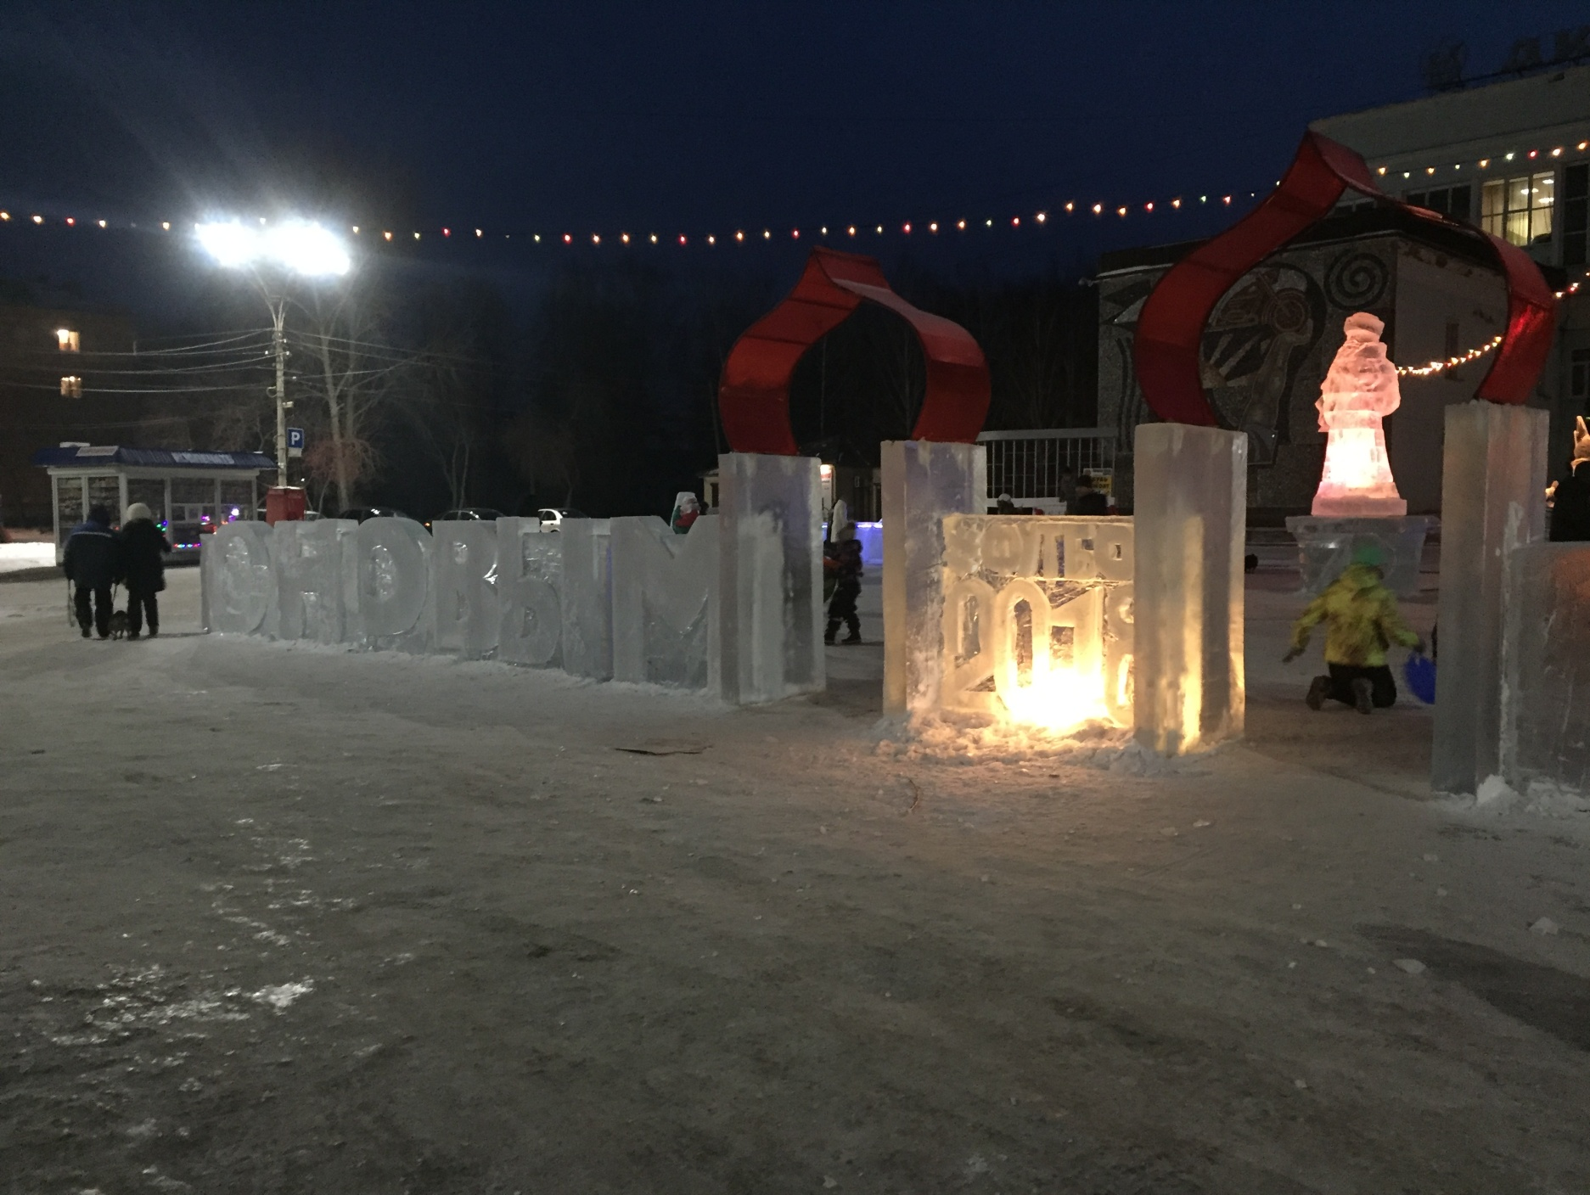

Slide 18
С наступающим Новым 2018 годом !

